Slide 1
Procesamiento y Almacenamiento Masivo de Datos
Entrega Final
Andrés Abbott
Juan Pablo Arévalo

Slide 2

Introducción
Se trabajó con el set de datos de Airbnb.
Se tomaron en cuenta 6 ciudades:
Amsterdam
Dublin
Hong Kong
New York
Madrid
Paris
¿ Por qué Airbnb ?

Slide 3

Problema de Investigación
¿En qué ciudad conviene comprar una propiedad para arrendarla utilizando AirBnb?

Slide 4

Hipotesis
Nuestra hipótesis es que convendrá comprar propiedades en Madrid, España, ya que la situación económica del país (considerando la actual crisis económica iniciada el 2008) continúa en decadencia, disminuyendo así el precio de las propiedades en el país.
Si bien esto significa que se pueden comprar propiedades a menor precio, también puede significar un precio de arriendo más bajo, pero creemos que con el turismo que genera el país producirá una mayor ganancia al arrendar departamentos por AirBnb.

Slide 5
Metodología
Calcular el número de habitaciones que genera más arriendos.
Calcular el precio promedio de los arriendos.
Calcular el número de arriendos anuales.
Obtener el precio promedio de compra de las propiedades.
Comparar las ganancias estimadas anuales con el costo de la propiedad.

Slide 6
Dataset
Se trabajo con 3 set de datos proporcionados por Airbnb.
Calendar : Información relevante en cuanto a la disposición de los listings para ser arrendados.
Review : Contiene los datos de todos los reviews realizados a los listing por cada país.
Listing: Set de datos principal que contiene la gran mayoría de la información necesaria para realizar las métricas.

Slide 7
Problemas
Datos inconsistentes
Problemas con la librería MRjob para leer los csv:
Separar “,”
Problemas con “\n”
Solución: Pre-procesar y transformar los datos.

Slide 8
Métricas
Para responder a nuestra pregunta de investigación, se desarrollaron distintas métricas utilizando la librería MRJob para Python.

Slide 9
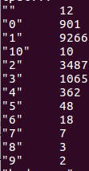
Número de habitaciones
Obtener el número de lístings que presentan 1,2,3,4 o más de 5 habitaciones.
De estos resultados elegimos la opción que presente más listings para el futuro del estudio.
python number_of_rooms.py ../AirBnb-Data/new_scripts/ciudad.csv

Slide 10
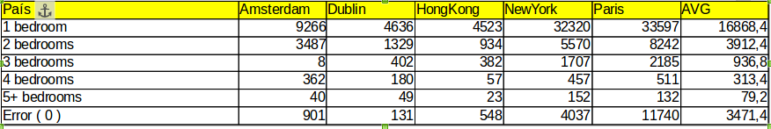
Número de habitaciones
Se agrupó los resultados en una planilla Excel.
Se optó por acotar el problema a los listings con una habitación, para abarcar un mayor número de datos y evitar ruidos/desviaciónes en nuestros datos.

Slide 11
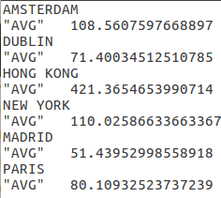
Precio promedio listing (listing_avg_money.py)
Encontrar el precio promedio al cual se arriendan los listings en cada ciudad.
echo "CIUDAD" >> average_prices.txt && python listing_avg_money.py ../AirBnb-Data/new_scripts/ciudad.csv >> average_prices.txt

Slide 12
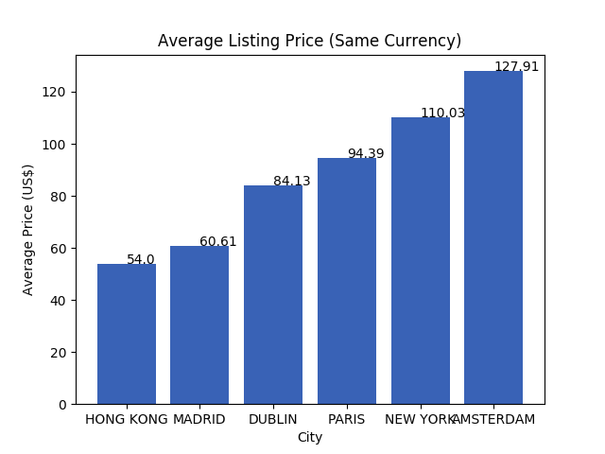
Precio promedio listing (listing_avg_money.py)
Representación de los datos gráficamente.
python graph-average-listing-price.py average_prices.txt prices_per_city.png

Slide 13
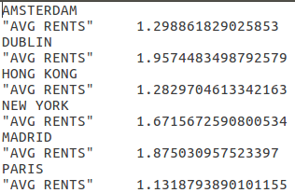
Arriendos promedio de Listings (listing_avg_rents.py)
Se busca comprobar cuántos listings se arriendan mensualmente en cada ciudad.
Se utiliza el campo reviews_per_month.
echo "CIUDAD" >> average_rents.txt && python listing_avg_rents.py ../AirBnb-Data/new_scripts/ciudad.csv >> average_rents.txt

Slide 14
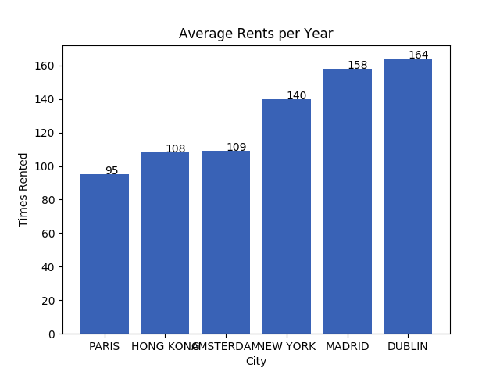
Arriendos promedio de Listings (listing_avg_rents.py)
Representación de los datos gráficamente.
Consideramos que cada review equivale a ~7 días de estadía.
Al multiplicar el resultado de esto por 12 obtenemos los arriendos por año.
python graph-average-listing-rent.py average_rents.txt rents_per_city.png

Slide 15
Precio de adquisición de propiedades
Se investigó sobre el precio promedio de adquirir una propiedad de 1 habitación en las 6 ciudades:
Amsterdam: €584.000 -> $USD 688.098 (https://www.engelvoelkers.com/es/) (https://www.jlgrealestate.com/?lang=en)
Dublin: €370.312 -> $USD 436.320,11 (http://www.daft.ie/dublin/apartments-for-sale/)
Hong Kong: $HKD 2.284.545,55 -> $USD 292.750,80 (http://www.hongkonghomes.com/)
New York: $USD 641.804 -> $USD 641.804 (https://www.zillow.com/ny/)
Madrid: €244.246 -> $USD 287.782 (https://www.idealista.com/en/venta-viviendas/madrid-madrid/)
Paris: €263.510 -> $USD 310.480,66 (http://www.lodgis.com/en/paris,apartment-for-sale/sales-paris_16799.cat.html)

Slide 16
Relación Ganancia/Precio Adquisición
A modo de responder a nuestra pregunta de investigación, se calculó la relación entre la ganancia por arrendar el departamento por AirBnb y el precio promedio de adquirir una propiedad en cada ciudad.

Slide 17

Conclusiones Preliminares
El análisis de los datos nos demuestra que en efecto, en concordancia con nuestra hipótesis:
Es más rentable comprar una propiedad en Madrid, España, para arrendarla por medio de AirBnb.
Además de esto, realizamos otras métricas, las cuales buscamos relacionar con los resultados a nuestro problema de investigación.

Slide 18
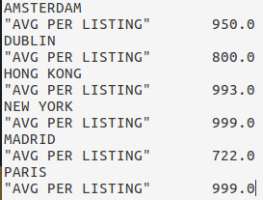
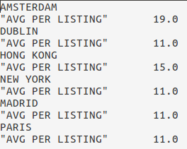
Listing más barato y listing más caro
Se busca el listing más caro y más barato por ciudad, para contrastar con los resultados obtenidos.
Si bien, los resultados pueden no reflejar la situación actual de los arriendos, esto nos servirá para tener alguna noción de la oferta actual en cada país.
echo "CIUDAD" >> max/min_prices.txt && python listing_max/min_price.py ../AirBnb-Data/new_scripts/ciudad.csv >> max/min_prices.txt

Slide 19
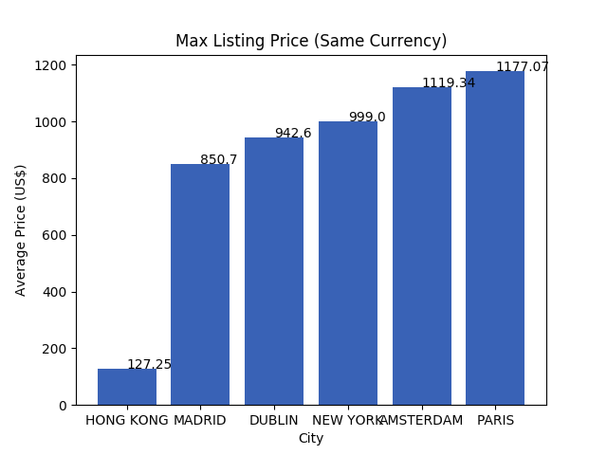
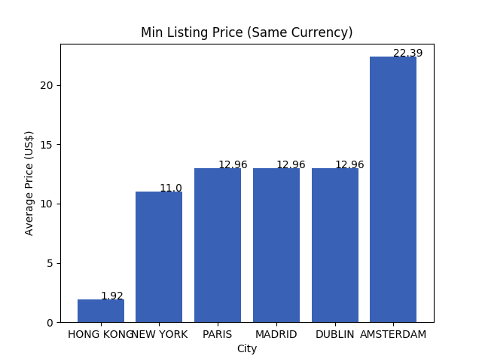
Listing más barato y listing más caro
Representación de los datos gráficamente.
python graph-max/min-listing-price.py max/min_prices.txt max/min_prices_per_city.png

Slide 20
Listing más barato y listing más caro

Slide 21
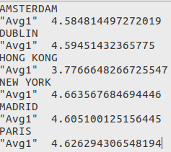
Rating promedio por ciudad
Se vé el rating promedio para los listings de una ciudad (1* - 5*).
Se utiliza los resultados para proyectar los arriendos en cada ciudad a futuro.
echo "CIUDAD” >> avg_rating.txt && python rating_listing_avg.py ../AirBnb-Data/new_scripts/ciudad.csv >> avg_rating.txt

Slide 22
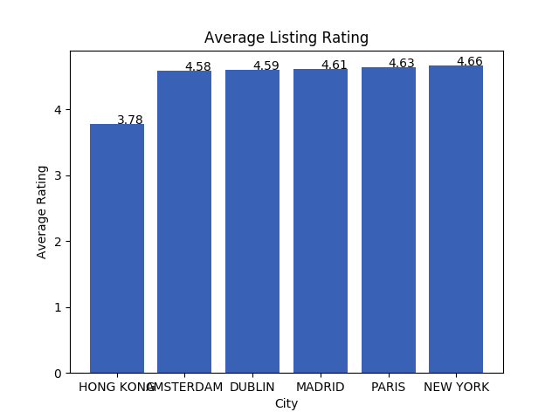
Rating promedio por ciudad
Representación gráfica de los resultados.
python graph-average-listing-rating.py avg_rating.txt avg_rating_per_city.png

Slide 23
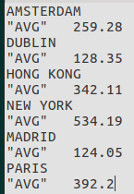
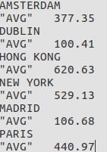
Precio promedio de listings en fechas importantes
echo "CIUDAD" >> avg_prices_date.txt && python calendar_average_available_between_dates.py ../AirBnb-Data/new_scripts/ciudad_calendar.csv >> avg_prices_date.txt
Año nuevo
Navidad

Slide 24
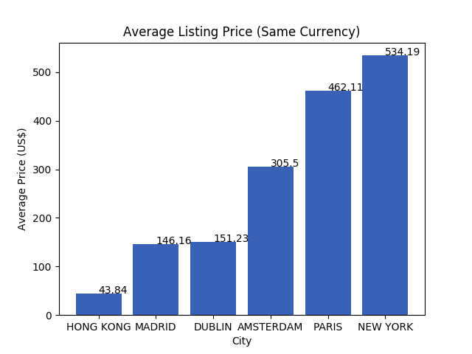
Precio promedio de listings en fechas importantes
Representación Gráfica de los datos.
python graph-average-listing-price.py avg_prices_date.txt prices_per_city_date.png
Año Nuevo

Slide 25
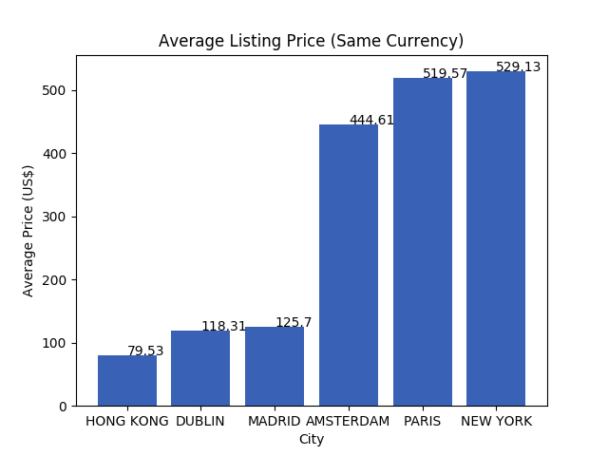
Precio promedio de listings en fechas importantes
Representación Gráfica de los datos.
python graph-average-listing-price.py avg_prices_date.txt prices_per_city_date.png
Navidad

Slide 26
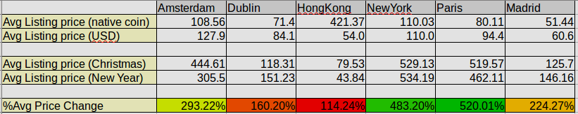
Precio promedio de listings en fechas importantes
Comparativa con precios promedio en todo el año:

Slide 27
Otras métricas
Realizadas, pero no utilizadas :
Par de usuarios con mayor similitud en listings visitados
Listing que generó más ingresos para su host en un año
Listing con más reservas (error con los datos)
Listing con mayor número de reviews
Usuario con mayor número de reviews
Usuario con más listings

Slide 28
Otras métricas
No realizadas :
Listing con mejor rating entre los listings más baratos
Listing más barato entre los listings con mejor rating
Usuario más disconforme en sus reviews
Usuarios que se arrienden listings mutuamente
Promedio del número de baños en relación a los huéspedes
Número de listings por barrio
Usuario con listings en más países
Promedio arriendo mes, semana, año.
Usuario con reviews en más países

Slide 29
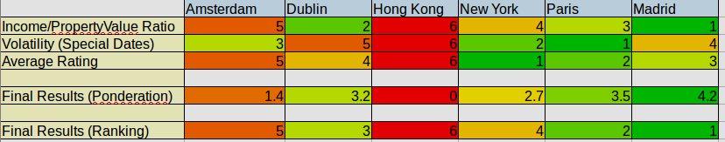
Resultados Finales
Ponderación: (0.7 * I/PV Ratio) + (0.2 * Volatility) + (0.1 * Average Rating)

Slide 30
Conclusiones
Hipótesis: CORRECTA
Conviene Comprar propiedades en España.
Si bien, no es el destino preferido para las fechas festivas, su precio promedio no se diferencia demasiado de los otros países.
Su rating promedio es de 4.61, lo que aporta a la entrada de futuros clientes.
Por otro lado, posee el precio más bajo para adquirir una propiedad.
Posee el porcentaje más alto de ganancia / adquisición.
Mayor coherencia con las otras métricas.

Slide 31
Muchas Gracias
Andrés Abbott
Juan Pablo Arévalo

